Slide 1



.NET Conf 2024 - Ukraine
Vladislav Antonyuk
Rostyslav Skrypnik
Notes:
Hello everybody! My name is Vladislav. I am a Software developer. Despite I mostly work on ASP.NET projects, I also enjoy developing cross-platform applications. Today we will talk about .NET MAUI.

Slide 2
World Explorer - uncovering the World with Every Step!
AI-Powered Exploration
Comprehensive Place Descriptions
Nearby Recommendations
Personalized Experience
Notes:
Подорож - це не просто досягнення пункту призначення; це досвід, пізнання та спогади, які ви створюєте по дорозі. З додатком World Explorer ви можете додати персонального гіда у свою кишеню простим натисканням кнопки. Використовуйте потужність штучного інтелекту, щоб відкрити секрети будь-якого місця у всьому світі.

Slide 3
Архітектура проєкту
Monolith
Modular Monolith
Clean Architecture
Vertical Slice Architecture

Slide 4
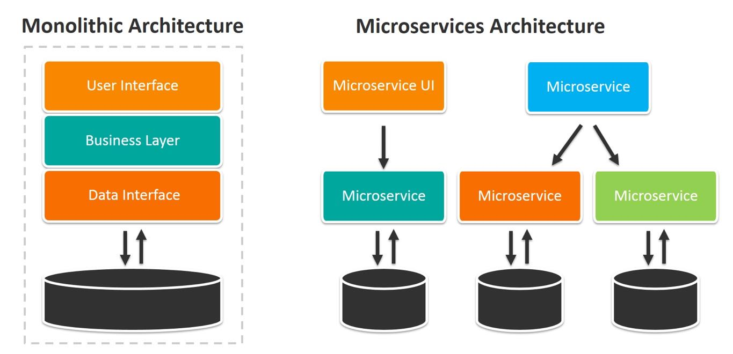
Що таке архітектура програмного забезпечення?
Це рішення щодо загальної структури та поведінки системи.
Це рішення, які дорого змінювати.
Моноліти | Мікросервіси
Один блок для розгортання. | Багато блоків для розгортання.
Використовують виклики методів для комунікації. | Використовують мережеві виклики для комунікації.
Масштабуються, але менш ефективно використовують ресурси. | Горизонтально і вертикально масштабовані.
Забезпечують негайну консистентність. | Забезпечують поступову консистентність.
Notes:
Який варіант краще? Не можна однозначно сказати, що (модульні) моноліти чи мікросервіси кращі. Рішення потрібно ухвалювати залежно від контексту.
Немає універсальних рішень Використовуйте мікросервіси, коли вони дійсно потрібні. Мікросервіси дають вам гнучкість, але за це потрібно платити.

Slide 5
Переваги мікросервісів
Масштабованість
Ізоляція даних
Автономія організації
Незалежне розгортання
Обмеження зони впливу помилок

Slide 6
Мікросервіси спочатку?
Важко визначити межі сервісів
Межі складніше змінити в розподіленій системі
"Ви не повинні починати новий проєкт із мікросервісів, навіть якщо впевнені, що ваш додаток буде достатньо великим, щоб це виправдати.“ – Мартін Фаулер
Notes:
Система, побудована як мікросервісна з самого початку, зазвичай має гірші результати:

Slide 7


Хто використовує моноліти?
Stack Overflow
Shopify

Slide 8
Переваги монолітів
Спрощене розгортання
Легше управління транзакціями
Зменшення складності порівняно з мікросервісами
Notes:
Чи можемо ми поєднати все це? Отримайте найкраще з обох світів:
архітектура моноліту
архітектура мікросервісів

Slide 9
Модульний моноліт
Це підхід до проєктування програмного забезпечення, коли моноліт будується з акцентом на змінювані (і потенційно повторно використовувані) модулі.
Це архітектурний шаблон, що структурує додаток на незалежні модулі або компоненти з чітко визначеними межами.

Slide 10
Що таке модуль?
Модулі представляють згуртовані набори функціональності.
Кожен модуль можна розглядати як окремий додаток.
Модулі повинні бути автономними.

Slide 11
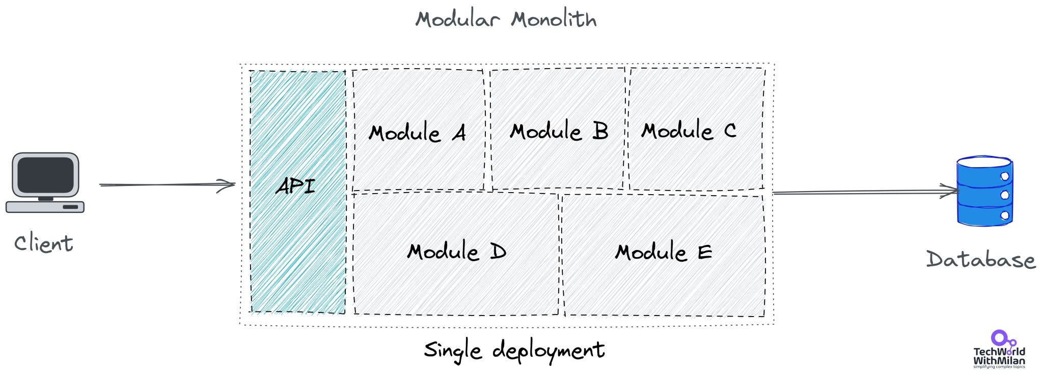
Модульний моноліт

Slide 12
Переваги модульного моноліту
Висока згуртованість
Слабке зв’язування
Спрощене розгортання
Покращена продуктивність
Легший перехід до мікросервісів

Slide 13
Модульна архітектура
Щоб досягти модульної архітектури, модулі:
Повинні бути незалежними та змінними
Повинні забезпечувати необхідну функціональність
Повинні мати чітко визначений інтерфейс для інших модулів

Slide 14
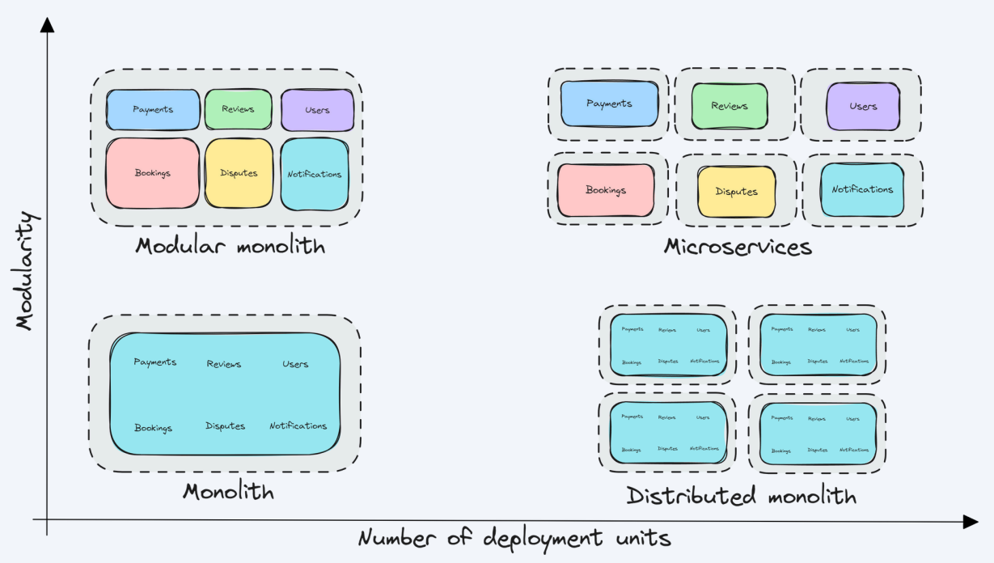
Модульна архітектура

Slide 15
Обмеження модулів
Модулі повинні дотримуватись таких обмежень:
Логічна ізоляція між модулями.
Модулі повинні спілкуватися через публічний API.
Виклики методів: швидкі, в пам’яті.
Обмін повідомленнями: для більш слабкого зв’язування.
Дані модулів повинні бути ізольовані в базі даних.
Окремі таблиці.
Окремі схеми.
Окремі бази даних.
Різні бази даних.

Slide 16
Що робити, якщо потрібні дані іншого модуля?
Використовуйте прямі виклики через публічний API.
Використовуйте обмін повідомленнями.
Виконуйте копіювання даних.

Slide 17
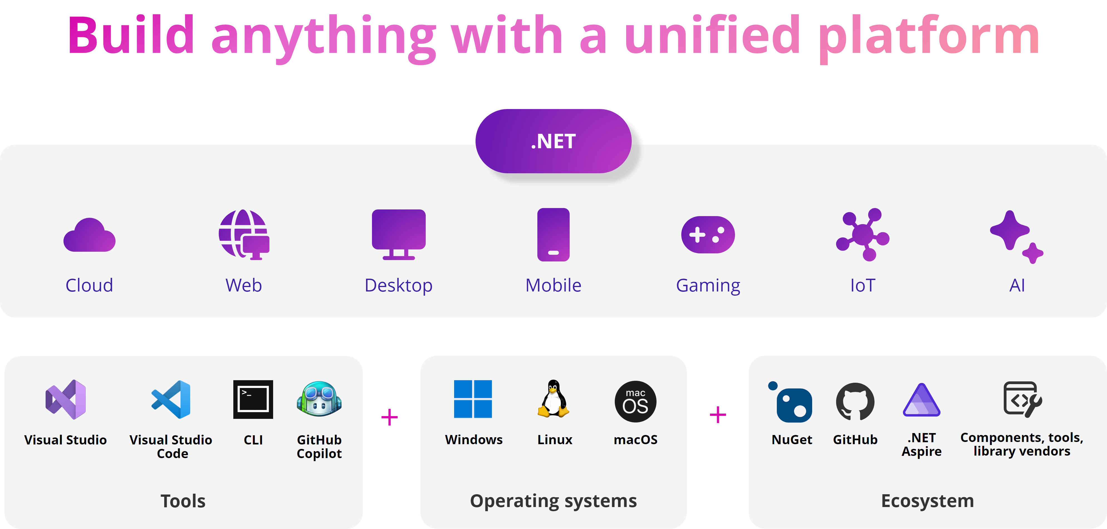
Огляд новинок .NET 9
https://devblogs.microsoft.com/dotnet/announcing-dotnet-9/

Slide 18
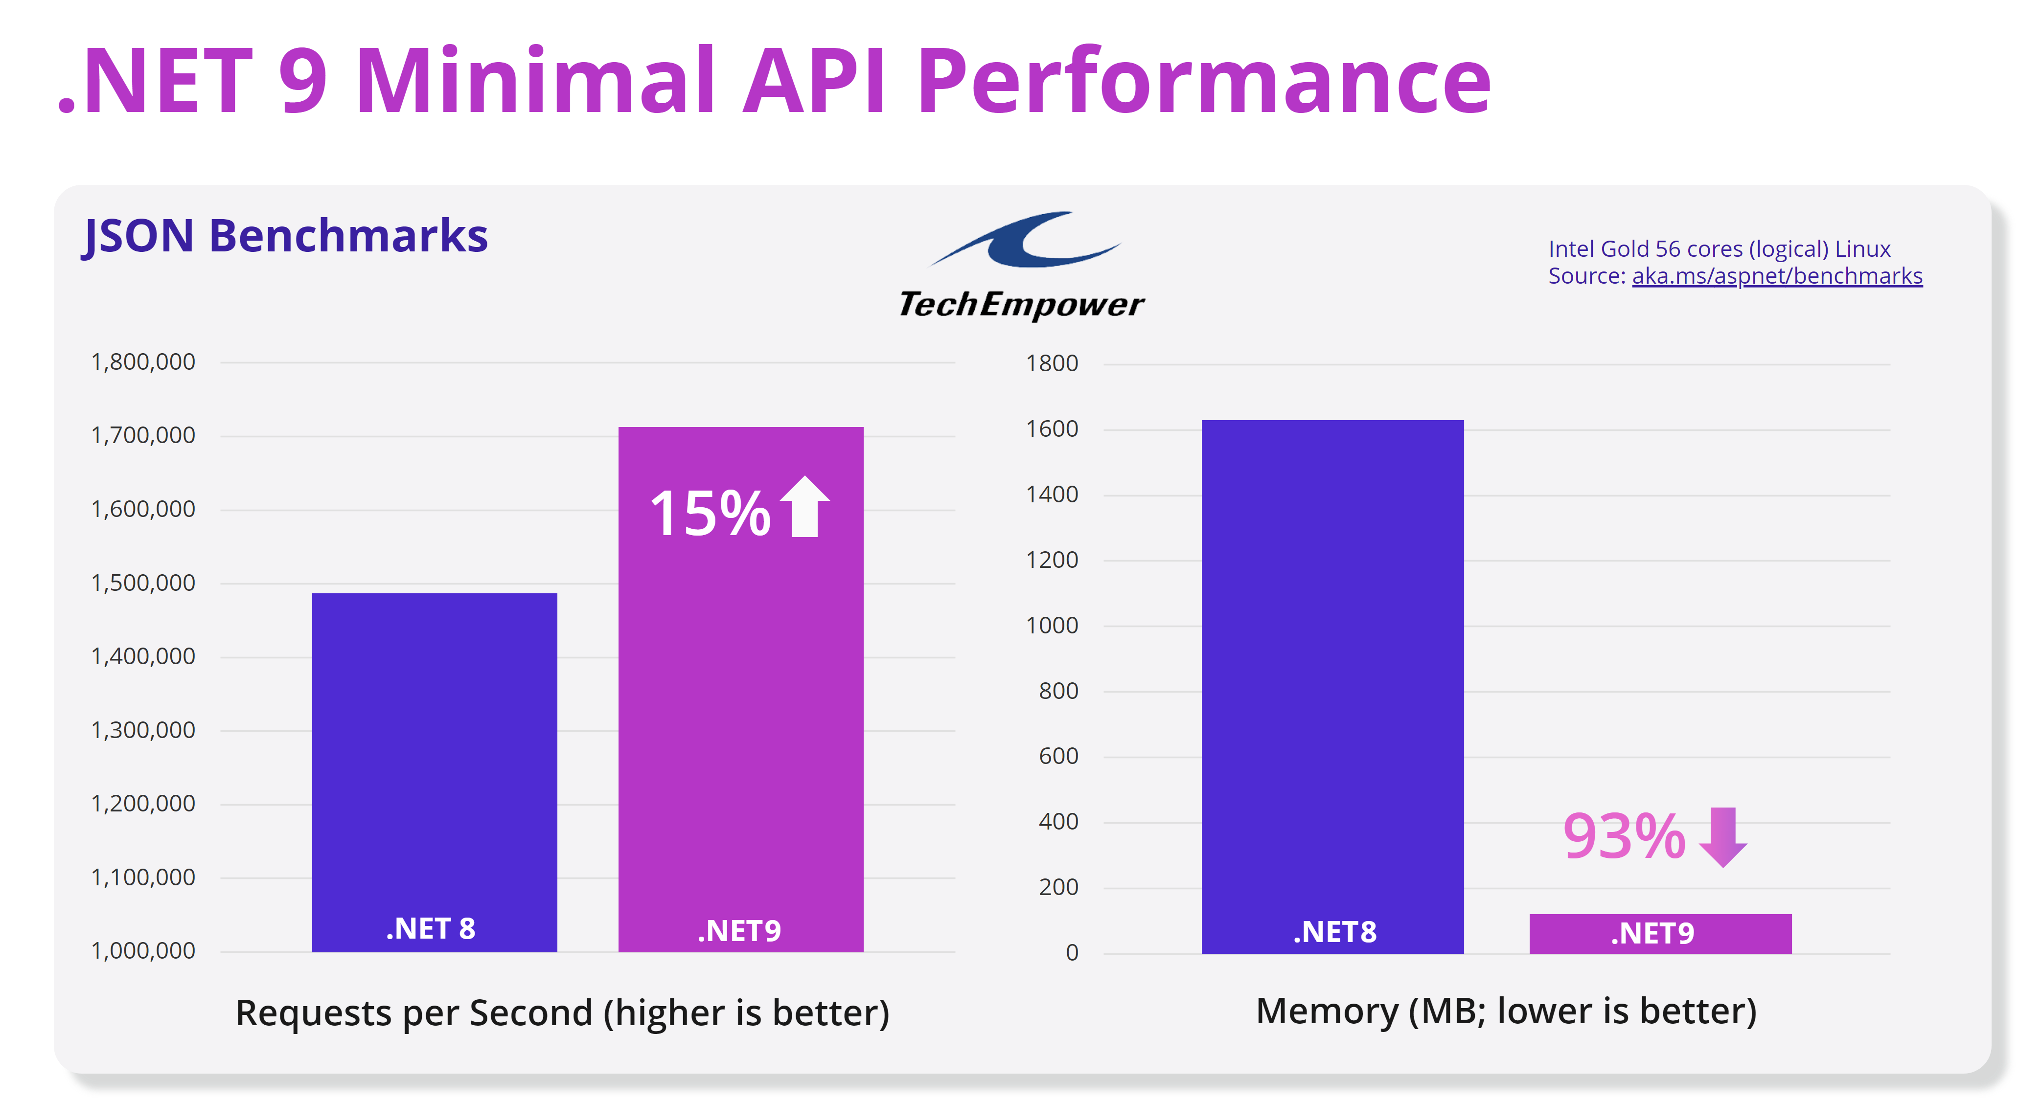
Огляд новинок .NET 9

Slide 19
Огляд новинок .NET 9
HybridCache library in ASP.NET Core
The new HybridCache is a better version of the IDistributedCache and IMemoryCache interfaces, making adding cache code more straightforward.
If you used IDistributedCache, you know that before setting a value in the cache, you have to deserialize the object to bytes of JSON — the same for getting value from the cache. Also, when many threads concurrently hit the cache, you can get problems with cache misses.
The new HybridCache does all the required work for you. It also implements "Stampede protection," which refers to techniques used in software systems to prevent multiple processes, threads, or servers from overwhelming a resource or performing redundant work when accessing shared data or resources simultaneously.
To add HybridCache to your application, add the line:

Slide 20
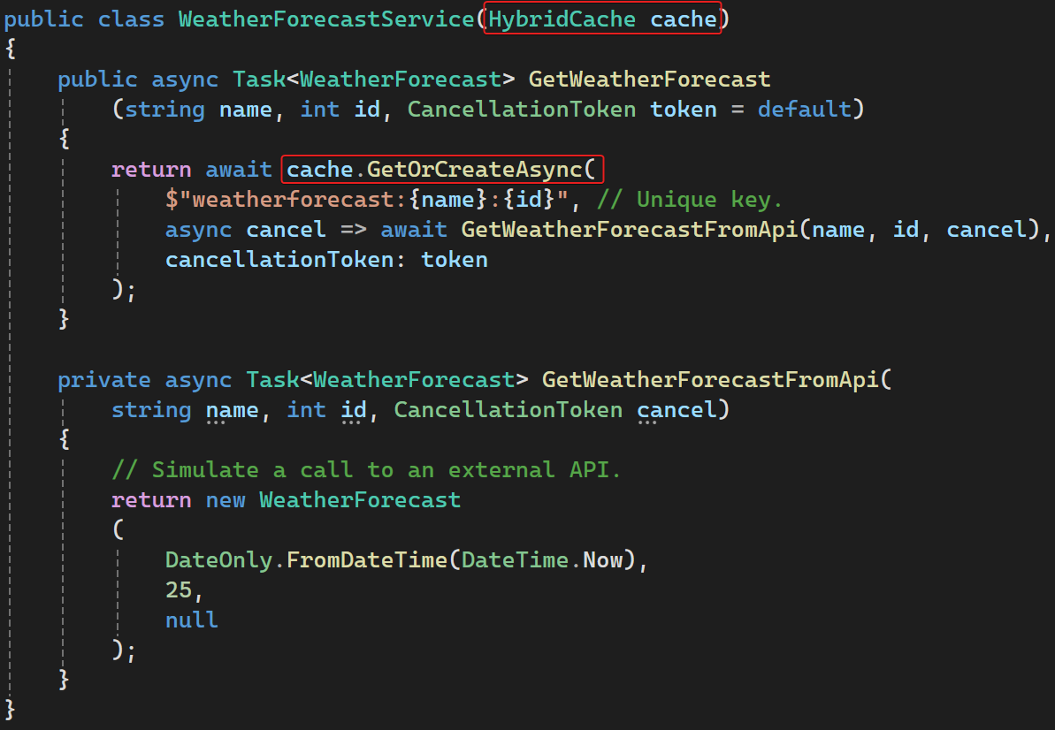
Огляд новинок .NET 9
HybridCache library in ASP.NET Core
Then, usage of the cache is simple.

Slide 21
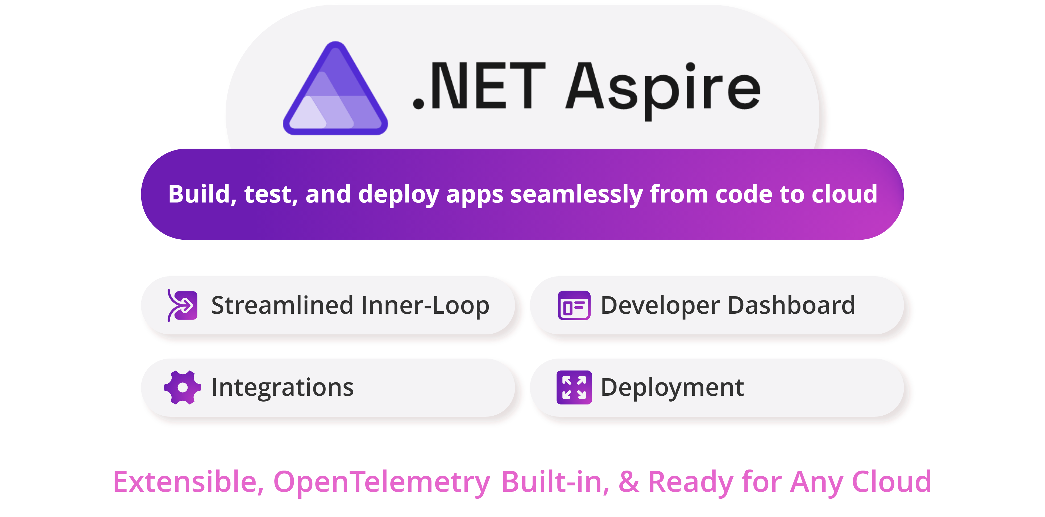
Представлення .NET ASPIRE

Slide 22
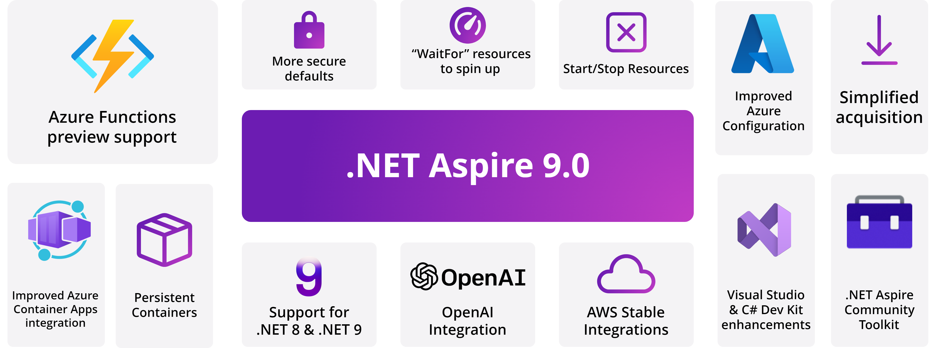
Представлення .NET ASPIRE

Slide 23



Кросплатформні фреймворки для UI
.NET MAUI
Uno Platform
Avalonia UI

Slide 24
Кросплатформні фреймворки для UI
.NET MAUI
Uno Platform - .NET MAUI Embedding
Avalonia UI - AvaloniaMauiHybrid

Slide 25
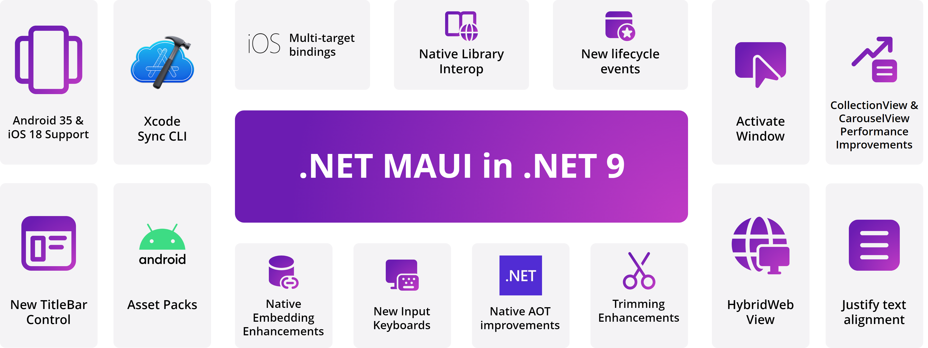
Кросплатформні фреймворки для UI

Slide 26
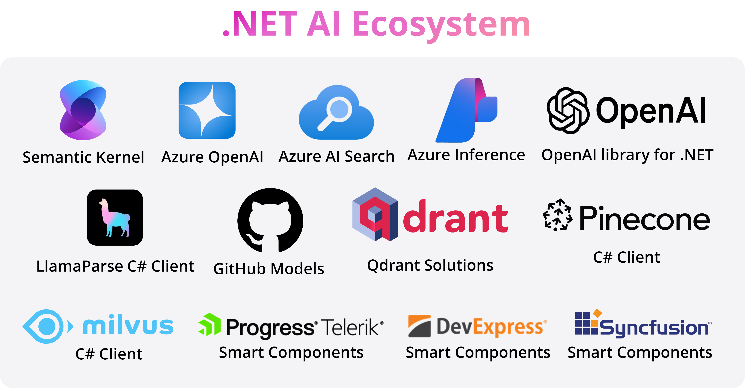
Штучний інтелект та .NET

Slide 27
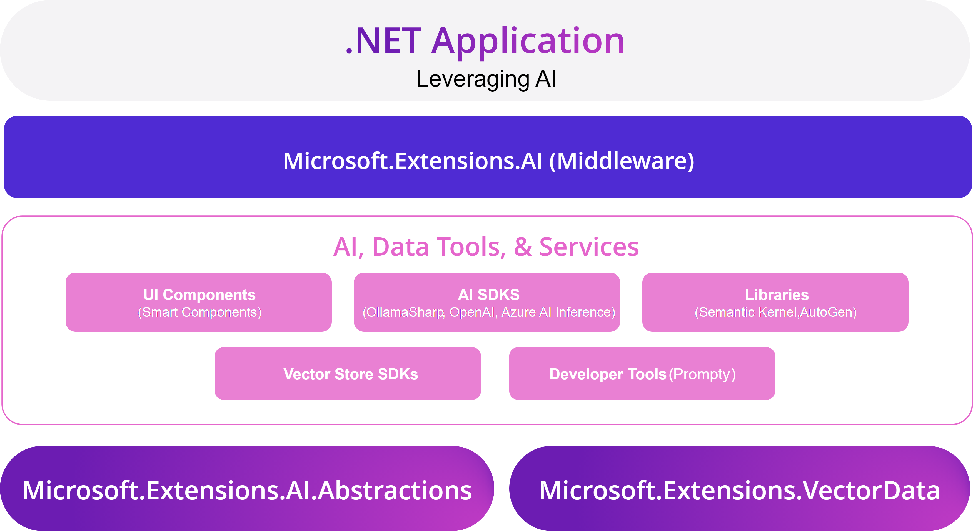
Штучний інтелект та .NET

Slide 28
EF Core та Spatial Data
Spatial data represents the physical location and the shape of objects. Many databases provide support for this type of data so it can be indexed and queried alongside other data. Common scenarios include querying for objects within a given distance from a location, or selecting the object whose border contains a given location. EF Core supports mapping to spatial data types using the NetTopologySuite spatial library.

Slide 29

GraphQL в .NET
text

Slide 30
SAGA та механізми Inbox/Outbox

Slide 31
Процес деплою в маркетплейси

Slide 32
Links and Samples
World Explorer
.NET MAUI docs
.NET MAUI repo
The first project with .NET MAUI
CommunityToolkit.Maui
MauiSamples
Gerald Versluis YouTube
James Montemagno YouTube

